Slide 1
冀教版 数学 六年级 上册
1
圆
圆的认识
课前导入
探究新知
课堂练习
课堂小结
课后作业
WWW.PPT818.COM

Slide 2


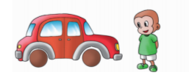
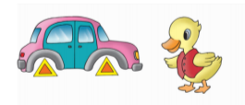

课前导入
你喜欢谁的设计？说说你的理由。
动物汽车设计大赛。
我喜欢小猴的设计，因为汽车的轮子是圆形的。

Slide 3

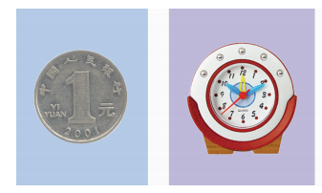
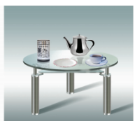
探究新知
九折
我们周围有很多物品的面
是圆形的，如硬币的面、
钟面、圆桌的面、茶叶筒
的上下面。

Slide 4


还有我们常见的眼镜框，
自行车的轮胎等都是圆
形的。
九折
八五折
你还能举出哪些
物品的面是圆
形的？

Slide 5
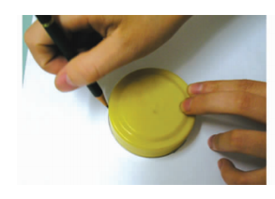
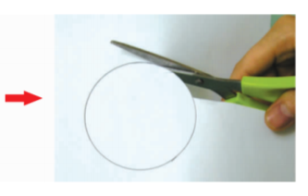
用一个瓶盖或圆柱体在纸上描出一个圆并剪下来。
瓶盖是圆的，我们用瓶盖描出一个圆。

Slide 6
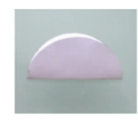
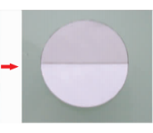
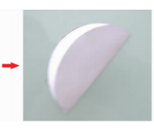
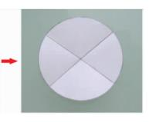
将圆形纸片对折，打开；换个方向再对折，打开；反复几次。你发现了什么？
这些折痕所在的直线都相交于圆中心一点。

Slide 7
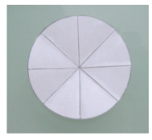
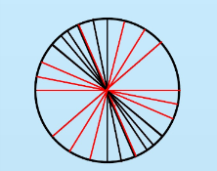
圆是轴对称图形。这些折痕所在的直线都是圆的对称轴。
圆的所有对称轴都相交于圆中心的一点。
这些折痕所在的直线都相交于圆中心一点。

Slide 8
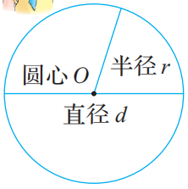
我们把圆中心的这一点叫做圆心。圆心一般用字母O表示。
我们把通过圆心并且两端都在圆上的线段叫做直径。直径一般用字母d表示。
圆心O
半径r
直径d
连接圆心和圆上任意一点的线段叫做半径。半径一般用字母r表示。
掌握圆心、直径、半径的相关概念。

Slide 9

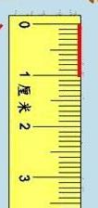
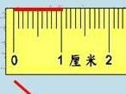
一个圆有多少条直径和多少条半径？它们有什么关系？
议一议
在同一个圆里，有无数条直径，它们的长度都相等。
有无数条半径，它们的长度都相等。
d=3.2cm r=1.6cm
在同一个圆里，直径是半径的2倍，半径是直径的一半。
d
r
d=2r
o
d
2
r=

Slide 10

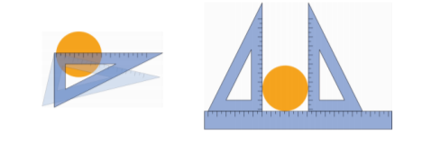
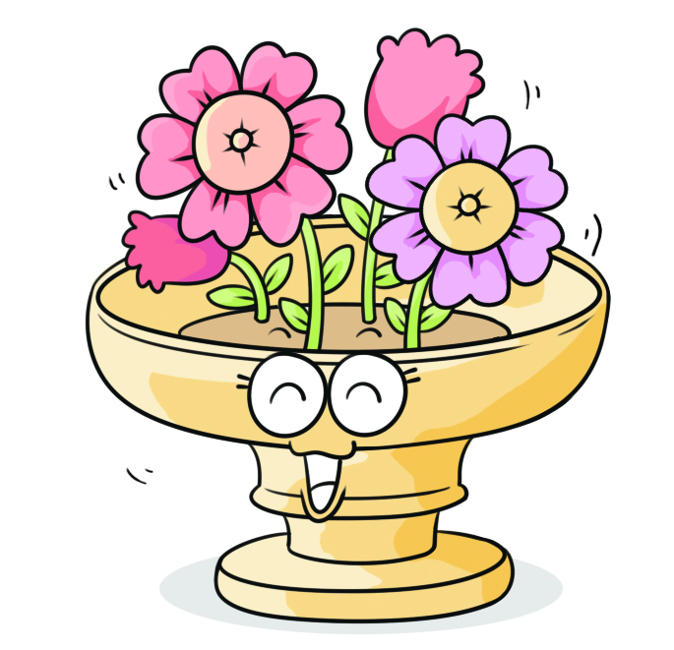

练一练
用下面的方法可以测量出没有标出圆心的圆的直径。
同桌合作，试一试。
通过测量找到直径的中点，或者找到两条直径的交点，即为圆心。

Slide 11

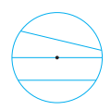
课堂练习
分别量出右面圈内几条线段的长度，你发现了什么？
直径最长。

Slide 12
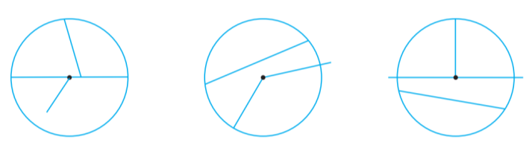
1.找出下面各圆的半径或直径并用字母表示。
半径r
直径d
半径r
我们把通过圆心并且两端都在圆上的线段叫做直径。连接圆心和圆上任意一点的线段叫做半径。

Slide 13
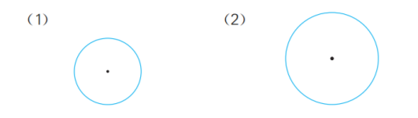
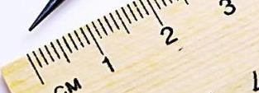
量一量圆的半径和直径。
将0刻度线对准直径的一个顶点，然后读数。
5.5
7.5
半径= mm
直径= mm
半径= mm
直径= mm
11
15
通过测量，测量出半径的长度或者直径的长度。或者通过半径和直径的数量关系，知道一个量，求出另外一个量。

Slide 14
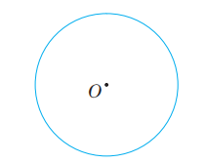
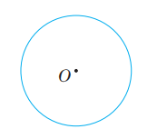
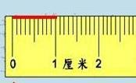
按要求画出半径或直径，用字母表示并测量。
（1）画出一条半径。
（2）画出一条直径。
d=
1cm
1.6cm
r=
通过测量找到直径的中点，或者找到两条直径的交点，即为圆心。

Slide 15
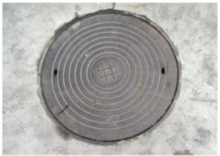
你注意过吗？下水道的井盖都是圆的。你知道这是为什么吗？
井盖上随时有车辆和行人经过，使用圆形，主要是考虑到圆形的井盖通过其圆心的每条直径长度都是一样的，这样如果井盖被经过的车辆轧起时，不论如何轧起，其直径都会比下面的井口略宽，井盖不会掉到井口里去。

Slide 16

课堂小结
这节课你们都学会了哪些知识？
我们把圆中心的这一点叫做圆心。圆心一般用字母O表示。
我们把通过圆心并且两端都在圆上的线段叫做直径。直径一般用字母d表示。

Slide 17
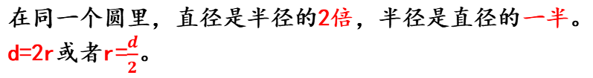
课堂小结
这节课你们都学会了哪些知识？
连接圆心和圆上任意一点的线段叫做半径。半径一般用字母r表示。直径一般用字母d表示。
在同一个圆里，直径是半径的2倍，半径是直径的一半。
d=2r或者r=$\frac{d}{2}$。

Slide 18


课后作业
1.从教材课后习题中选取；
2.从课时练中选取。

